Slide 1
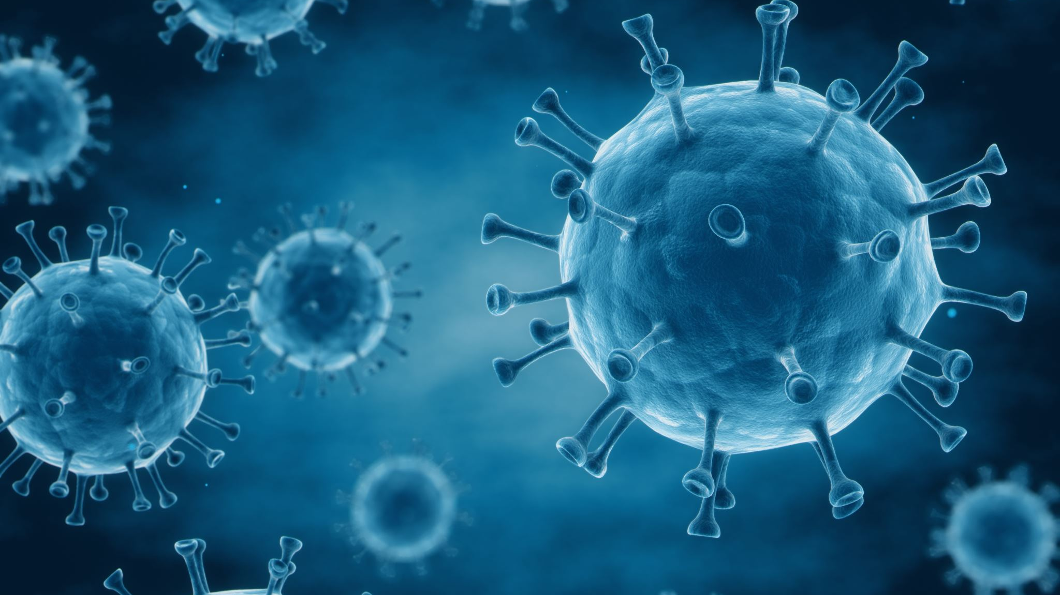
Algoritmes in de les: de evolutie van een coronavirus
Marco Kragten

Slide 2
Programma
Introductie project ‘Pluk de data’ en computational thinking
Opzet en instructie van les: ‘Algoritmes in de les: de evolutie van een coronavirus’
Les maken
Nabespreking

Slide 3
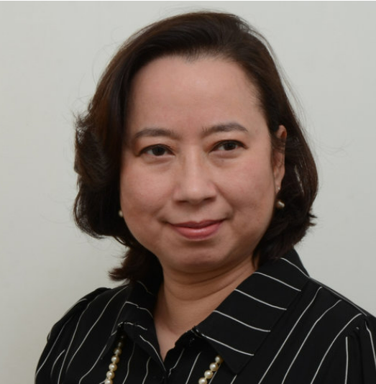
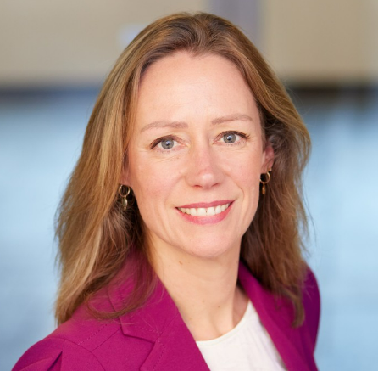
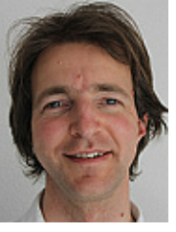
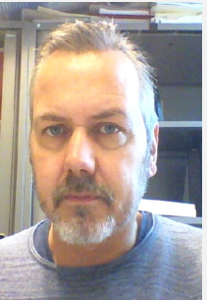
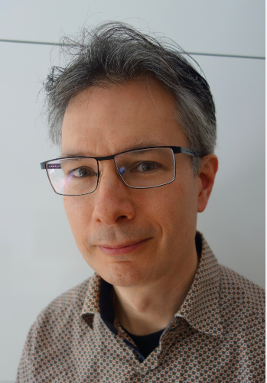
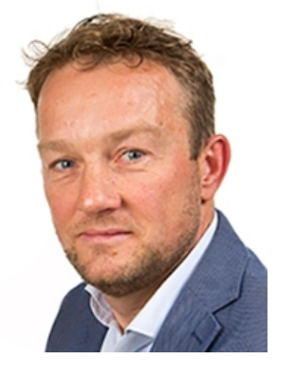
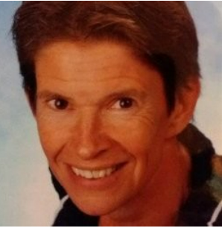
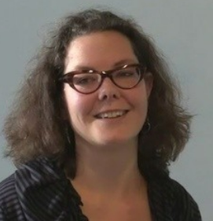
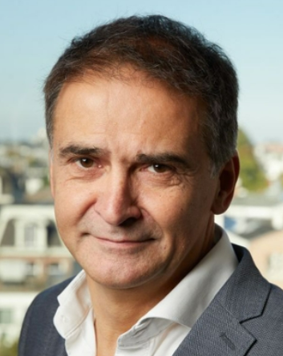
Pluk de data! Disciplinaire Problemen Oplossen met Computational Thinking in het Voortgezet Onderwijs
Sharon Calor (Wi)
Marjolein van Dekken (Gs)
Martijn Koek (Ne)
Marco Kragten (Bio)
Anders Bouwer
Albert Logtenberg (Gs)
Dorrith Pennink (Na)
Josefien Sweep (Ne)
Jasper Dukers (UvA)
Bert Bredeweg
Amsterdam University of Applied Sciences

Slide 4
Waarom?
Aanleiding
Data steeds prominenter in maatschappij en vakgebieden
Hoe leerlingen de juiste vaardigheden meegeven?
Vaardigheden
Taken door computers kunnen laten uitvoeren: Computational Thinking
Bestaande aanbod…?
SIA project 'Pluk de data!’
Ontwikkelt lessen voor effectief onderwijs in Computational Thinking binnen de context van bestaande schoolvakken in het voortgezet onderwijs.

Slide 5
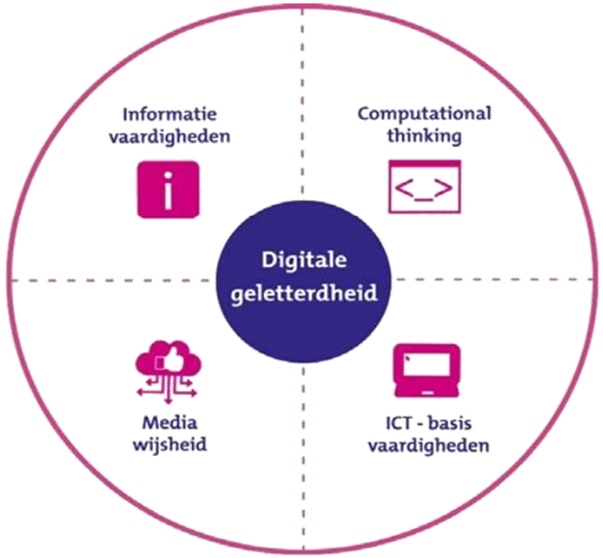
CT is onderdeel van digitale geletterdheid
SLO/Kennisnet in Nout, 2017
Notes:
https://slo.nl/publish/pages/8362/2017-09-28-hoe-het-onderwijs-de-digitale-werkelijkheid-moet-en-kan-bijhouden.pdf
5

Slide 6
Computational Thinking
Een denkproces om problemen te formuleren en oplossingen te beschrijven, zódanig dat die met behulp van een computer kunnen worden uitgevoerd (Barendsen & Bruggink, 2019, naar Wing 2006)
Computational Thinking bestaat uit het kunnen ontwerpen van applicaties die computers in staat stellen taken voor ons uit te voeren en uit de vaardigheden waarmee we de wereld kunnen verklaren en interpreteren in termen van informatieprocessen (Denning & Tedre, 2021)
Notes:
Vele definities, maar waar gaat het om?
6

Slide 7
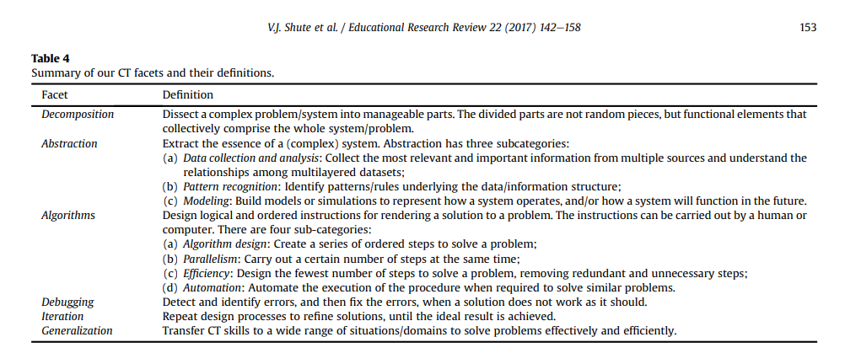
Facetten van CT

Slide 8
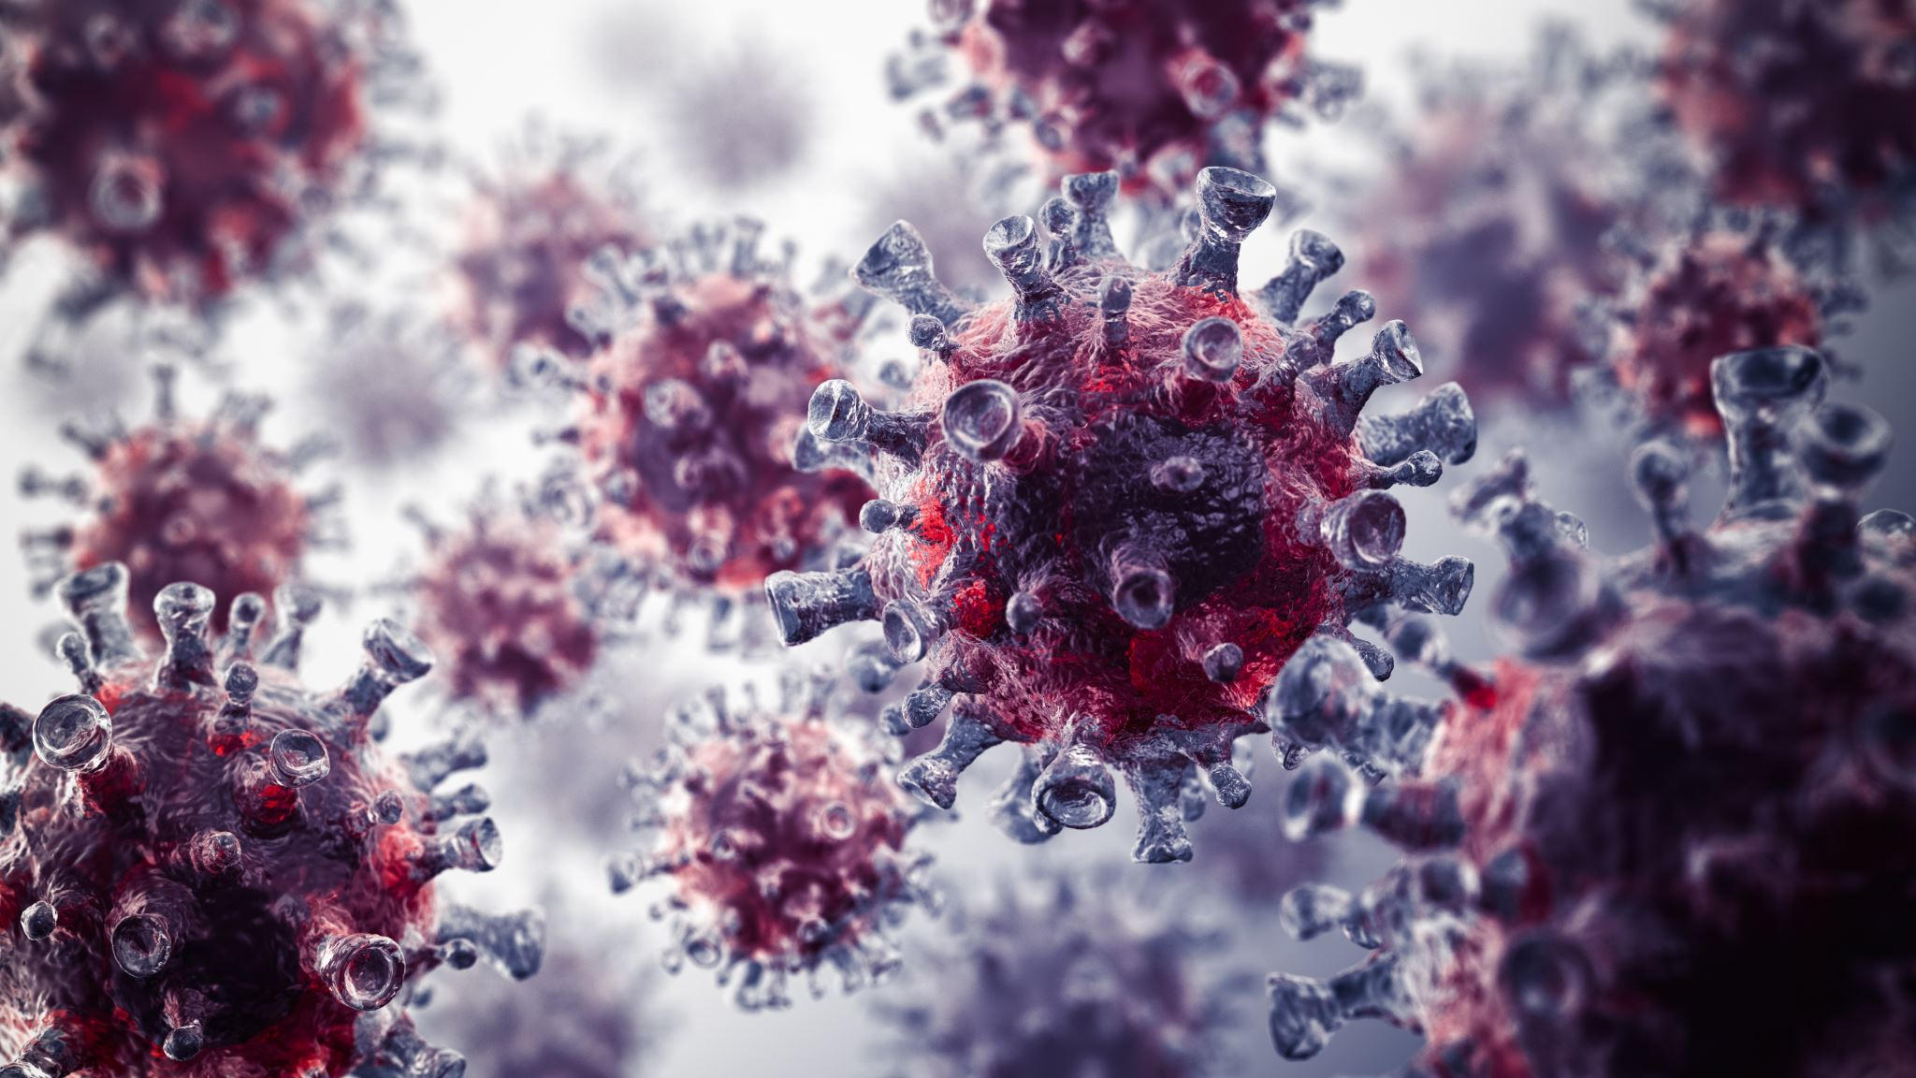
Algoritmes in de les: de evolutie van een coronavirus
Marco Kragten

Slide 9
Inhoud van de les
Vakinhoudelijk
Virussen
RNA en mutaties
Fylogenetische stambomen en evolutie
Evolutie van taal (nieuwe context)
CT vaardigheden:
Decompositie
Abstractie
Algoritmisch denken
Levenshtein
UPGMA
Patroonherkenning.

Slide 10
Uitdaging
Interactie met de algoritmes zonder programeervaardigheden
Leeromgeving
Google Colaboratory: mogelijkheid tot interactie met algoritmes.

Slide 11
Les
Open een browser (bij voorkeur Chrome)
Ga naar https://tinyurl.com/plukdedata (Google Colab)
Digitaal werkboek? https://tinyurl.com/werkboekplukdedata (.doc)
Gebruik eigen Google-account of gastaccount
Gastaccounts
plukdedata1@gmail.com | plukded@t@1!
plukdedata2@gmail.com | plukded@t@2!
plukdedata3@gmail.com | plukded@t@3!
plukdedata4@gmail.com | plukded@t@4!

Slide 12
 | helemaal mee oneens | beetje mee oneens | beetje mee eens | helemaal mee eens
In deze les(senreeks) was duidelijk wat ik moest doen.
In deze les(senreeks) was duidelijk hoe ik te werk moest gaan.
De opdrachten van deze les(senreeks) waren duidelijk genoeg om er zelfstandig (alleen of met mijn groepje) mee aan de slag te gaan.
De materialen die bij deze les(senreeks) werden gebruikt, vond ik er mooi uitzien.
Ik vond het leuk om aan deze les(senreeks) te werken.
Deze les(senreeks) vond ik goed te doen.
Ik heb tijdens deze les(senreeks) echt nieuwe/andere dingen geleerd.
Ik heb tijdens deze les(senreeks) geleerd hoe algoritmes werken.
Ik heb tijdens deze les(senreeks) geleerd waarom algoritmes belangrijk zijn voor het oplossen van biologische problemen.

